Slide 1
เทคโนโลยีสารสนเทศและการสื่อสาร
สื่อการสอนชุดที่ 7 การใช้งานตารางคำนวณเบื้องต้น
อาจารย์ โสภณ มหาเจริญ
สาขาอุตสาหกรรมศิลป์
คณะวิทยาศาสตร์และเทคโนโลยี

Slide 2
หัวข้อสำหรับสื่อการสอนชุดที่ 7
7.1 การเริ่มต้นการใช้งานโปรแกรม
7.2 การเปิดเอกสารเปล่า
7.3 แท็ป Ribon พื้นฐานของ Excel
7.4 การป้อนข้อมูล
7.5 การจัดรูปแบบเบื้องต้น
7.6 การหาผลรวมอัตโนมัติ
7.7 การบันทึก
7.8 การเปิดไฟล์
7.9 การปิดไฟล์
7.10 การสร้างใบส่งของ
7.11 การปริ้นไฟล์ออกสู่เครื่องพิมพ์
7.12 การสร้างแผนภูมิ
7.13 สรุป
7.14 แบบฝึกหัด
7.15 บรรณานุกรรม
หากพบว่ามีการคัดลอกผลงานจากที่ใดๆ โดยไม่มีการอ้างอิงในสื่อการสอนนี้ ข้าพเจ้า นายโสภณ มหาเจริญ ขอเป็นผู้รับผิดชอบแต่เพียงผู้เดียว

Slide 3
โปรแกรมตารางคำนวณ
Microsoft Excel (ไมโครซอฟท์ เอ็กเซล) เป็นโปรแกรมตารางคำนวณอิเล็กทรอนิกส์ สเปรดชีต (spreadsheet) ที่ใช้เก็บบันทึกข้อมูลในลักษณะต่างๆ ในรูปแบบการคำนวณ โดยจะเก็บข้อมูลลงในช่องตารางสี่เหลี่ยมที่เรียกว่า เซลล์ (Cell) โดยความสามารถของโปรแกรมตารางคำนวณนี้จะมีความสามารถนำเอาเซลล์มาอ้างอิงแต่ละเซลล์ใส่ในสูตร เพื่อให้โปรแกรมคำนวณหาผลลัพธ์จากข้อมูลที่บันทึกไว้ได้
หากพบว่ามีการคัดลอกผลงานจากที่ใดๆ โดยไม่มีการอ้างอิงในสื่อการสอนนี้ ข้าพเจ้า นายโสภณ มหาเจริญ ขอเป็นผู้รับผิดชอบแต่เพียงผู้เดียว

Slide 4
Excle
โปรแกรม Microsoft Excel เป็นโปรแกรมหนึ่ง ที่อยู่ในชุด Microsoft Office มีจุดเด่นในด้าน การคำนวณเกี่ยวกับตัวเลข โดยการทำงานของโปรแกรมจะใช้ตารางตามแนวนอน (Row) หรือแถว มีทั้งหมด 1,048,576 แถว และแนวตั้ง (Column) ทั้งหมด จำนวน 16,384 คอลัมน์ เป็นหลัก ซึ่งเรียกโปรแกรมในลักษณะนี้ว่าตารางทำการ (Spread Sheet) ไฟล์ของ Excel เรียกว่า เป็นสมุดงาน(Workbook) ประกอบไปด้วยหลาย ๆ หน้า ไฟล์ของ Excel และในแต่ละหน้า เรียกว่าแผ่นงาน (Worksheet) ในแต่ละแผ่นงานจะแบ่งออกเป็นตารางซึ่งประกอบไปด้วย ช่องตารางจำนวนมาก ซึ่งเรียกว่า เซลล์ (Cell) ส่วนตัดกันของแถวและคอลัมน์ในแผ่นงานหนึ่ง ๆ ของ Excel จะมีคอลัมน์โดยเรียงชื่อตามตัวอักษรภาษาอังกฤษ ตั้งแต่ A จนถึง Z และ ต่อด้วย AA จนถึง AZ, BA จนถึง BZ ไปจนถึง XFD ในสมุดงานหนึ่ง ๆ จะมีแผ่นงานได้จำนวนมาก ขึ้นอยู่กับหน่วยความจำที่มีอยู่ในเครื่องคอมพิวเตอร์เครื่องนั้น ๆ
หากพบว่ามีการคัดลอกผลงานจากที่ใดๆ โดยไม่มีการอ้างอิงในสื่อการสอนนี้ ข้าพเจ้า นายโสภณ มหาเจริญ ขอเป็นผู้รับผิดชอบแต่เพียงผู้เดียว

Slide 5
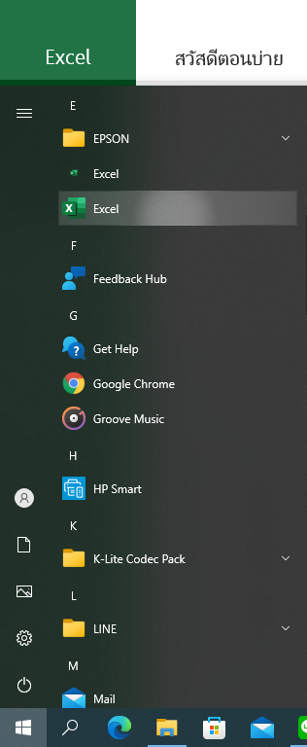
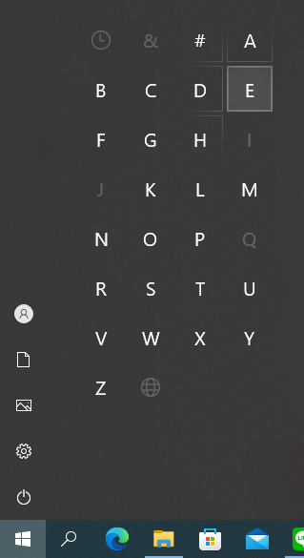
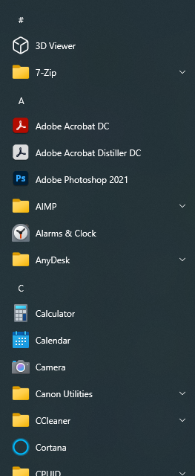
7.1 การเริ่มต้นใช้งานโปรแกรม
4
3
คลิกปุ่ม Start
คลิกที่หมวดอักษร
เลือก “E”
คลิกเปิดโปรแกรม
2
1
หากพบว่ามีการคัดลอกผลงานจากที่ใดๆ โดยไม่มีการอ้างอิงในสื่อการสอนนี้ ข้าพเจ้า นายโสภณ มหาเจริญ ขอเป็นผู้รับผิดชอบแต่เพียงผู้เดียว

Slide 6
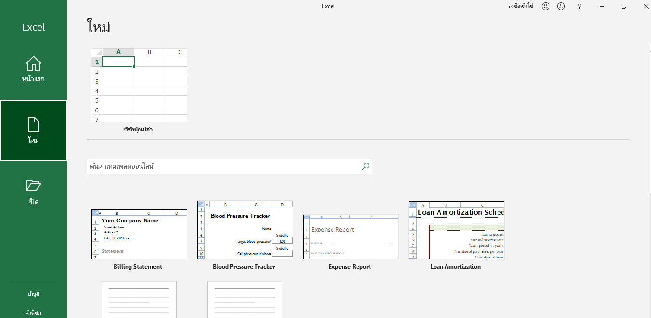
7.2 การเปิดเอกสารเปล่า
เอกสารเปล่า
เท็มเพลตเอกสาร
เมื่อเปิดโปรแกรม Microsoft Excle เข้ามาครั้งแรก โปรแกรมให้เลือกว่าต้องการเริ่มต้นสร้างเอกสารแบบใด ซึ่งจะมีเอกสารเปล่า เป็นช่องตารางว่าง ๆ และเอกสารจากเท็มเพลต ที่มีการออกแบบโครงร่างเอกสารมาแล้ว ซึ่งจะมีรูปแบบต่าง ๆ ให้เลือกนำมาใช้งาน
หากพบว่ามีการคัดลอกผลงานจากที่ใดๆ โดยไม่มีการอ้างอิงในสื่อการสอนนี้ ข้าพเจ้า นายโสภณ มหาเจริญ ขอเป็นผู้รับผิดชอบแต่เพียงผู้เดียว

Slide 7
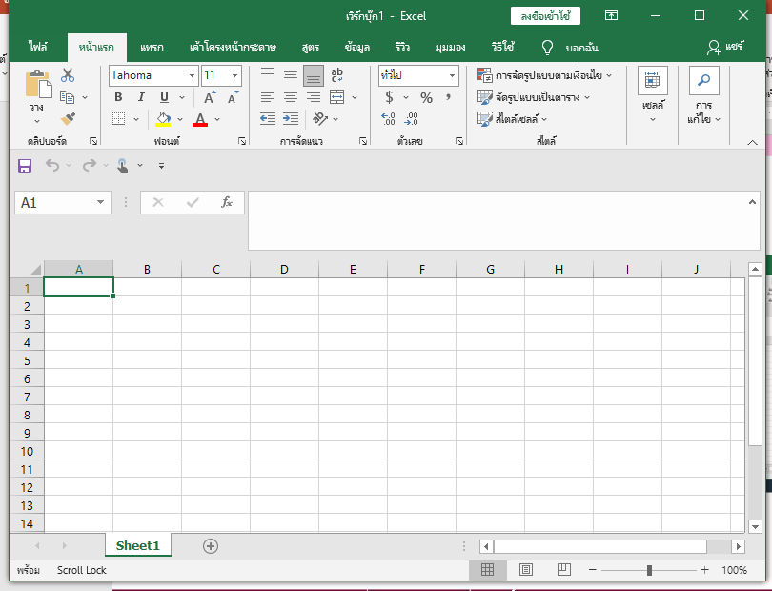
เริ่มต้นการสร้างเอกสารแบบว่าง
ตัวอย่างเอกสารเปล่า ซึ่งจะเป็นลักษณะแผ่นงานตารางคำนวณว่างๆ 1 แผ่นงานขนาดใหญ่ ที่ประกอบด้วยเซลล์ต่างๆ จำนวนมากกว่า 17 ล้านเซลล์ (จำนวนแถว x คอลัมภ์) ดังนั้น ข้อควรระวังในการใช้งานโปรแกรม excel จะต้องใช้อย่างระมัดระวัง กล่าวคือไม่เลือกหรือกระทำการใดๆ ในเซลล์ที่ไม่ได้ใช้งาน หรือกล่าวอีกอย่างคือให้ทำงานเฉพาะในเซลล์ที่ใช้งานเท่านั้น คำสั่งที่ไม่ควรใช้ในการจัดรูปแบบ คือคำสั่งที่เป็นการสั่งทั้งแผนงาน เช่น เลือกเซลล์ทั้งหมด หรือคลิกเลือกทั้งแถว หรือคลิกเลือกทั้งคอลัมภ์เป็นต้น
หากพบว่ามีการคัดลอกผลงานจากที่ใดๆ โดยไม่มีการอ้างอิงในสื่อการสอนนี้ ข้าพเจ้า นายโสภณ มหาเจริญ ขอเป็นผู้รับผิดชอบแต่เพียงผู้เดียว

Slide 8
พื้นที่การทำงานของ Excel มีส่วนประกอบที่สำคัญพื้นฐานดังนี้
เมนูไฟล์
เลือกคำสั่งจัดการเอกสาร
แถบชื่อเรื่อง/ชื่อเอกสาร
ชื่อเซลล์ที่พร้อมทำงาน
ช่องป้อน/แสดงข้อความ
แถวของเซลล์ แสดงด้วยตัวเลข
เซลล์แอคทีฟ
คอลัมน์ของเซลล์แสดงด้วยตัวอักษรภาษาอังกฤษ
แสดงแผ่นงานปัจจุบัน
หากพบว่ามีการคัดลอกผลงานจากที่ใดๆ โดยไม่มีการอ้างอิงในสื่อการสอนนี้ ข้าพเจ้า นายโสภณ มหาเจริญ ขอเป็นผู้รับผิดชอบแต่เพียงผู้เดียว

Slide 9
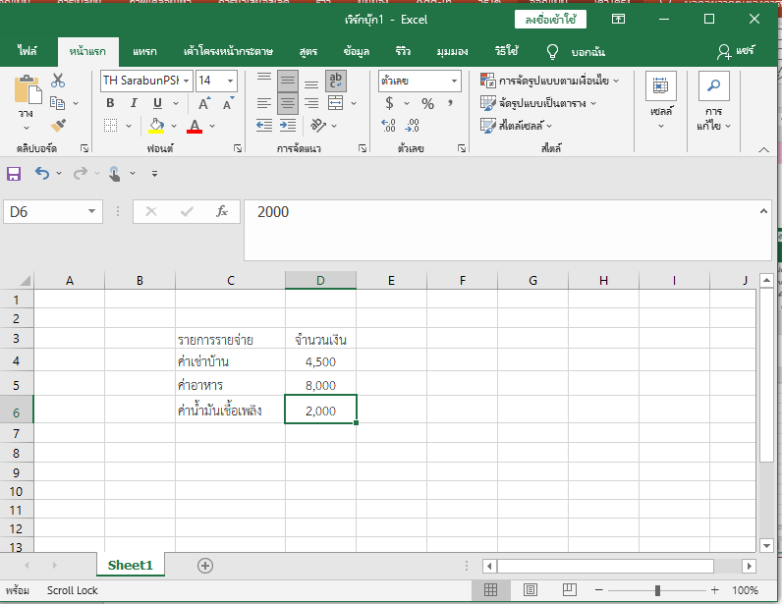
การพิมพ์ข้อความหรือตัวเลขลงในแผ่นงานของ excel สามารถพิมพ์ในช่องเซลล์ใดๆ ก็ได้ ไม่จำเป็นต้องเรียงจากมุมบนซ้ายเสมอ แต่การพิมพ์ตัวเลขที่ต้องการคำนวณให้พิมพ์แบบแยกส่วนกัน เช่น ต้องการพิมพ์ ข้อความดังนี้ ให้แยกพิมพ์แต่ละรายการตามเซลล์
รายการรายจ่าย | จำนวนเงิน
ค่าเช่าบ้าน | 4,500
ค่าอาหาร | 8,000
ค่าน้ำมันเชื้อเพลิง | 2,000
ใช้เมาส์คลิกเซลล์แรกที่ต้องการป้อนข้อมูล จากนั้นสามารถใช้คีย์ Enter เพื่อเลื่อนไปเซลล์แถวอื่นได้
หากพบว่ามีการคัดลอกผลงานจากที่ใดๆ โดยไม่มีการอ้างอิงในสื่อการสอนนี้ ข้าพเจ้า นายโสภณ มหาเจริญ ขอเป็นผู้รับผิดชอบแต่เพียงผู้เดียว

Slide 10
7.3 แท็บ Ribbon พื้นฐานของ excel
หน้าแรก แท็บเครื่องมือ คลิปบอร์ด, ฟอนต์, การจัดแนว, ตัวเลข, สไตล์, เซลล์, และการแก้ไข
แทรก แท็บเครื่องมือกลุ่มแทรกออบเจ็กต่าง ๆ เช่น ตาราง, ภาพประกอบ, Add in ,แผนภูมิ, การนำเสนอ, เส้นแบบประกายไฟ, ลิงก์, ตัวกรอง, ข้อความ และ สัญลักษณ์
หากพบว่ามีการคัดลอกผลงานจากที่ใดๆ โดยไม่มีการอ้างอิงในสื่อการสอนนี้ ข้าพเจ้า นายโสภณ มหาเจริญ ขอเป็นผู้รับผิดชอบแต่เพียงผู้เดียว

Slide 11
เค้าโครงหน้ากระดาษ เครื่องมือนี้จะประกอบด้วย ธีม, ตั้งค่าหน้ากระดาษ, ปรับพอดี, ตัวเลือกแผ่นงาน, จัดเรียง
สูตร ประกอบด้วยเครื่องมือที่สำคัญ เช่น ไลบรารีฟังก์ชัน, ชื่อที่กำหนด, ตรวจสอบสูตร, การคำนวณ
หากพบว่ามีการคัดลอกผลงานจากที่ใดๆ โดยไม่มีการอ้างอิงในสื่อการสอนนี้ ข้าพเจ้า นายโสภณ มหาเจริญ ขอเป็นผู้รับผิดชอบแต่เพียงผู้เดียว

Slide 12
แท็ปข้อมูล ประกอบด้วยเครื่องมือ ขอรับ&การแปลง, การเชื่อมต่อ, เรียงลำดับและกรอง, เครื่องมือข้อมูล, การพยากรณ์, เค้าร่าง
รีวิว ประกอบด้วยเครื่องมือประเภทเพิ่มคุณสมบัติเช่น การพิสูตจน์อักษร, การช่วยสำหรับการเข้าถึง, ข้อมูลเชิงลึก,ภาษา, ข้อคิดเห็น, ป้องกัน, หมึก
หากพบว่ามีการคัดลอกผลงานจากที่ใดๆ โดยไม่มีการอ้างอิงในสื่อการสอนนี้ ข้าพเจ้า นายโสภณ มหาเจริญ ขอเป็นผู้รับผิดชอบแต่เพียงผู้เดียว

Slide 13
มุมมอง ประกอบด้วยเครื่องมือที่ช่วยในเรื่อง รูปแบบการมองของแผ่นงาน ได้แก่ มุมมองเวิร์กบุ๊ก, แสดง, ย่อ/ขยาย, หน้าต่าง,มาโคร
หากพบว่ามีการคัดลอกผลงานจากที่ใดๆ โดยไม่มีการอ้างอิงในสื่อการสอนนี้ ข้าพเจ้า นายโสภณ มหาเจริญ ขอเป็นผู้รับผิดชอบแต่เพียงผู้เดียว

Slide 14
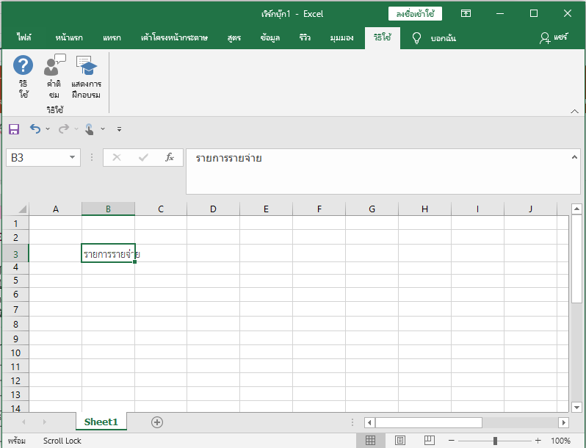
7.4 การป้อนข้อมูล
การป้อนข้อความ การป้อนข้อความในตาราง excel ผู้เรียนสามารถคลิกเซลล์ที่ต้องการป้อนจากนั้นพิมพ์ข้อความที่ต้องการลงไป เมื่อต้องการพิมพ์ข้อความในเซลล์ถัดไปด้านล่างให้กดคีย์ Enter
Tab
รายการรายจ่าย | จำนวนเงิน
ค่าเช่าบ้าน | 4,500
ค่าอาหาร | 8,000
ค่าน้ำมันเชื้อเพลิง | 2,000
รวม
คลิกเซลล์ที่ต้องการป้อนข้อความ
พิมพ์ข้อความ
กด Enter เพื่อเลื่อนการพิมพ์ลง
กดTab เพื่อเลื่อนการพิมพ์ไปทางขวา
Enter
หากพบว่ามีการคัดลอกผลงานจากที่ใดๆ โดยไม่มีการอ้างอิงในสื่อการสอนนี้ ข้าพเจ้า นายโสภณ มหาเจริญ ขอเป็นผู้รับผิดชอบแต่เพียงผู้เดียว

Slide 15
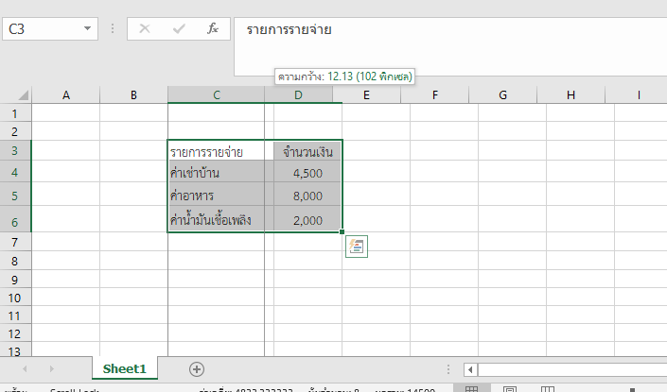
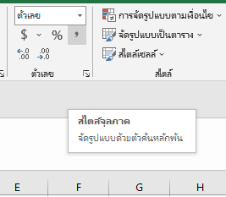
การขยายความกว้างของเซลล์
ในการพิมพ์ข้อความหรือตัวเลขหากมีความยาวเกินกว่าความกว้างของเซลล์ สามารถขยายได้ด้วยการนำเมาส์พอย-เตอร์วางตำแหน่งระหว่างเซลล์ 2 เซลล์ที่ต้องการขยาย แล้วกดปุ่มซ้ายของเมาส์ค้างไว้พร้อมกับลากเมาส์ไปด้าน ขวา/ซ้าย เพื่อเพิ่มหรือลดความกว้าง
การป้อนตัวเลข
การพิมพ์ตัวเลขใน Excel ไม่จำเป็น ต้องใส่เครื่องหมายจุดไตรภาค หรือ “,” เพราะ Excel จะคิดว่าเป็นข้อความ ให้ทำการจัดรูปแบบทีหลังด้วยเครื่องมือ ตัวเลข จุดไตรภาค
นำเมาส์พอยต์เตอร์ไว้จุดนี้ แล้วลากซ้าย/ขวา
หากพบว่ามีการคัดลอกผลงานจากที่ใดๆ โดยไม่มีการอ้างอิงในสื่อการสอนนี้ ข้าพเจ้า นายโสภณ มหาเจริญ ขอเป็นผู้รับผิดชอบแต่เพียงผู้เดียว

Slide 16
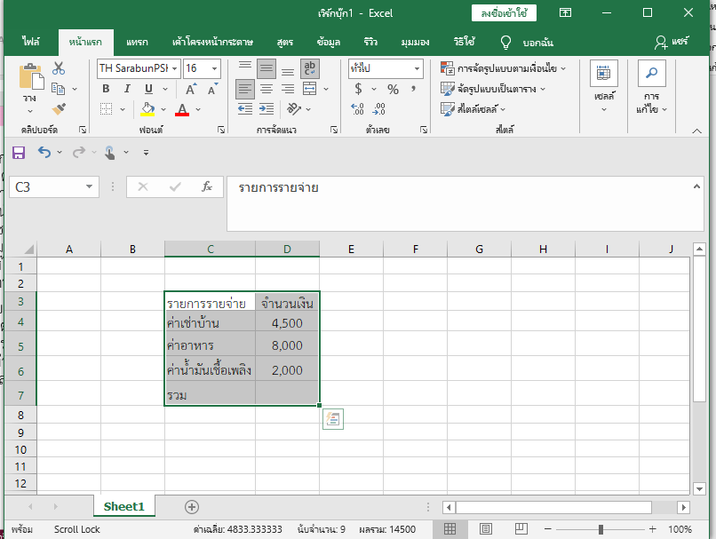
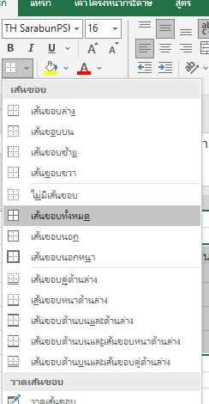
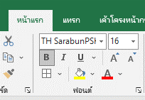
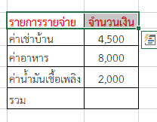
7.5 การจัดรูปแบบเบื้องต้น
การกำหนดเส้นขอบของตาราง สามารถทำได้โดยการเลือกบริเวณที่ต้องการจะทำเส้นขอบ จากนั้น คลิกเครื่องมือเส้นขอบ เลือกเส้นขอบทั้งหมดหรือ บางเส้นตามความต้องการ
การกำหนดตัวหนา บาง เอียง สามารถใช้เครื่องมือฟอนต์ ภายในการระบายช่วงเซลล์ที่ต้องการกำหนด
เครื่องมือจัดรูปแบบเส้นขอบ
หากพบว่ามีการคัดลอกผลงานจากที่ใดๆ โดยไม่มีการอ้างอิงในสื่อการสอนนี้ ข้าพเจ้า นายโสภณ มหาเจริญ ขอเป็นผู้รับผิดชอบแต่เพียงผู้เดียว

Slide 17
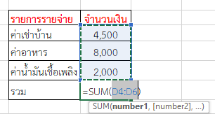
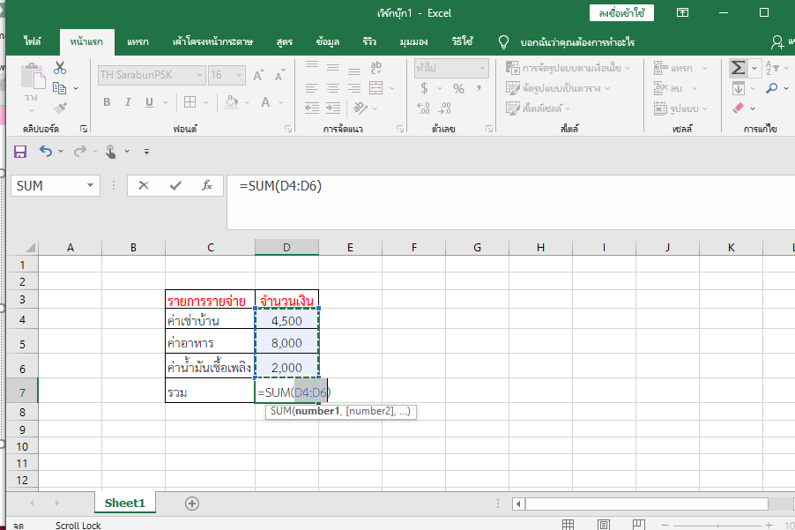
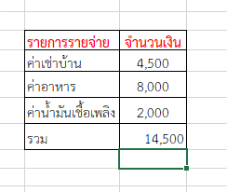
7.6 การหาผลรวมอัตโนมัติ
ในโปรแกรม Excel มีเครื่องมือที่ช่วยในการหาผลรวมง่ายๆ ดังนี้
คลิกที่เซลล์ที่ต้องการใส่ผลรวม
คลิกปุ่ม Ʃ ที่ เมนูหน้าแรก/เครื่องมือแก้ไข ..
จะปรากฏเส้นประ คลุมบริเวณที่คาดว่าเป็นข้อมูลที่ต้องการรวม
หากใช้ให้กดปุ่ม Enter
ให้ผู้เรียนทดสอบ เปลี่ยนจำนวนเงิน สังเกตว่าผลรวมจะเปลี่ยนไปตาม
3
2
1
4
หากพบว่ามีการคัดลอกผลงานจากที่ใดๆ โดยไม่มีการอ้างอิงในสื่อการสอนนี้ ข้าพเจ้า นายโสภณ มหาเจริญ ขอเป็นผู้รับผิดชอบแต่เพียงผู้เดียว

Slide 18
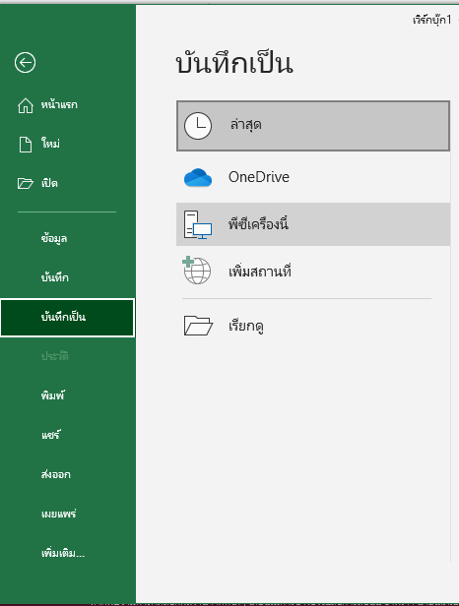
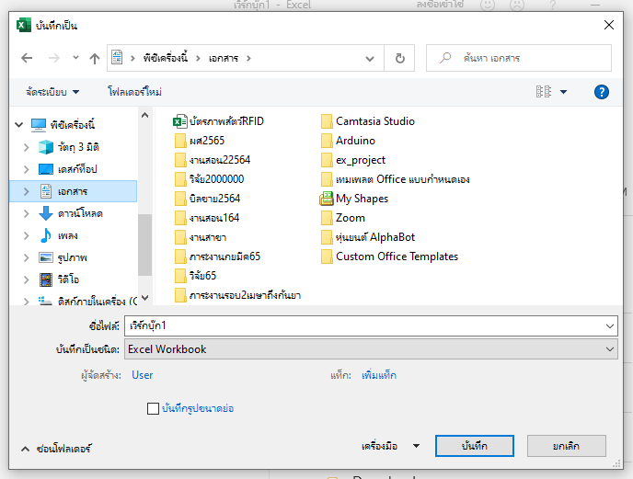
7.7 การบันทึก
2
การจัดเก็บเอกสารของ excel สามารถเข้าสู่คำสั่งบันทึกได้จากเมนู ไฟล์ โดยสามารถเลือกใช้คำสั่งบันทึก หรือบันทึกเป็น ได้ทั้ง 2 แบบ ถ้าเคยบันทึกมาก่อนระบบจะบันทึกตามชื่อเดิมอีกครั้ง แต่ถ้าไม่เคยบันทึก คำสั่งบันทึกเป็น ระบบจะกำหนดให้ตั้งชื่อไฟล์สามารถทำได้ดังนี้
จากเมนูไฟล์ เลือก “บันทึกหรือบันทึกเป็น”
เลือกแหล่งบันทึก
เลือกโฟลเดอร์ที่จะเก็บไฟล์
ตั้งชื่อไฟล์ที่เหมะสม
คลิกปุ่ม “บันทึก”
3
1
5
4
หากพบว่ามีการคัดลอกผลงานจากที่ใดๆ โดยไม่มีการอ้างอิงในสื่อการสอนนี้ ข้าพเจ้า นายโสภณ มหาเจริญ ขอเป็นผู้รับผิดชอบแต่เพียงผู้เดียว

Slide 19
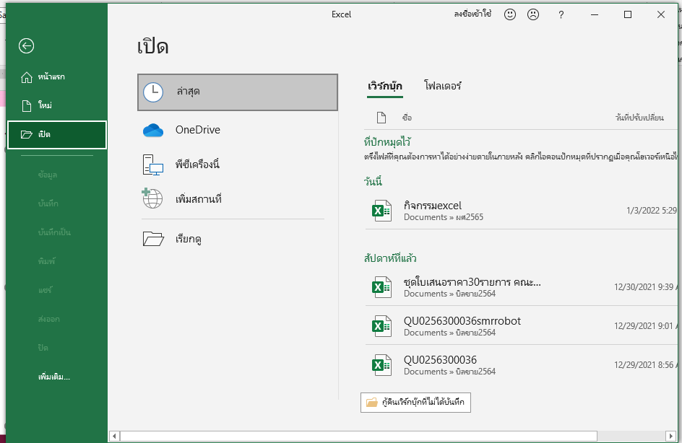
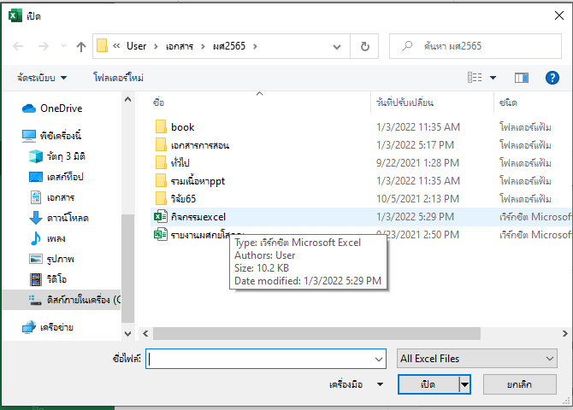
7.8 การเปิดไฟล์
2
การเปิดไฟล์เอกสารของ Excel สามารถมีหลายแนวทาง แบบค้นหาไฟล์แล้วดับเบิลคลิกที่ไฟล์ หรือจากเมนูเปิดไฟล์ สามารถเลือกได้ 2 แนวทางดังนี้
เปิดไฟล์ที่เคยทำงานมาแล้ว การเปิดไฟล์ที่เคยทำงานมาแล้ว Excel จะนำไฟล์ที่เคยทำงานมาแล้ว ไว้ในหมวดรายการล่าสุด ผู้เรียนสามารถเลือกคลิกไฟล์ที่มีชื่อที่ตนเคยทำงานก่อนหน้านี้ โดยดูจากหน้ารายการด้านขวา
ค้นหาไฟล์ในแหล่งเก็บไฟล์
จากเมนูไฟล์ เลือก “เปิด”
เลือกรายการ ล่าสุด หรือ เรียกดู
เลือกโฟลเดอร์ที่อยู่ของไฟล์
เลือกไฟล์
คลิกปุ่ม “เปิดไฟล์”
1
3
4
5
หากพบว่ามีการคัดลอกผลงานจากที่ใดๆ โดยไม่มีการอ้างอิงในสื่อการสอนนี้ ข้าพเจ้า นายโสภณ มหาเจริญ ขอเป็นผู้รับผิดชอบแต่เพียงผู้เดียว

Slide 20
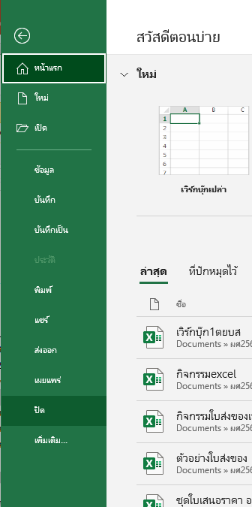
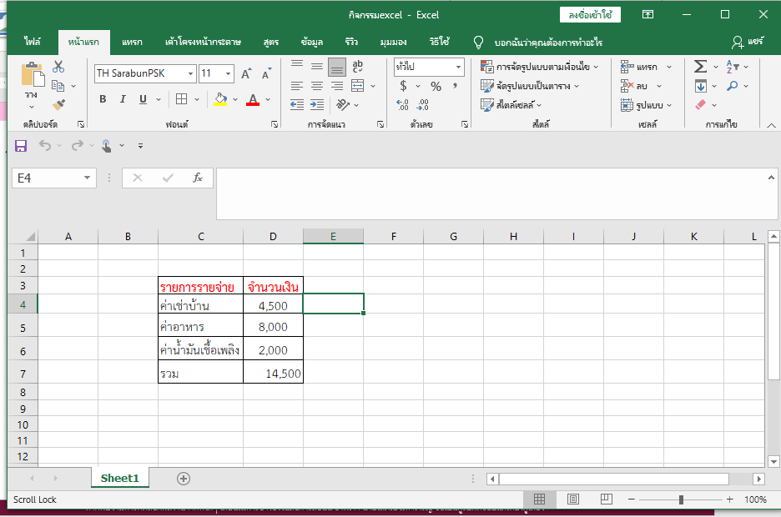
7.9 การปิดไฟล์
จากเมนูไฟล์จะไม่มีคำสั่งปิดไฟล์
การปิดไฟล์เอกสารของโปรแกรม excel อาจหมายถึงการพิมพ์งานไฟล์งานนั้นเสร็จเรียบร้อยแล้ว และไม่ต้องการใช้ในตอนนี้ หากการปิดไฟล์นั้นปิดหลังจากการใช้คำสั่งบันทึก โปรแกรมจะปิดไฟล์นั้นทันที แต่หากหลังจากการบันทึกครั้งสุดท้ายยังมีการแก้ไขงาน โปรแกรมจะขึ้นหน้าจอสอบถามว่า ต้องการบันทึกไฟล์นี้ในชื่อเดิมหรือไม่ ผู้เรียนสามารถเลือก บันทึก หรือไม่ ได้ตามความต้องการ
การปิดไฟล์เอกสารในโปรแกรม excel สามารถเลือกคำสั่งปิดในรายการเมนู หรือโดยการคลิกที่ปุ่มกากบาท X มุมบนด้านขวาของหน้าต่างที่ต้องการปิดซึ่งวิธีนี้จะเป็นการปิดไฟล์พร้อมปิดโปรแกรมอย่างเดียว
คลิก x เพื่อต้องการปิด
คลิก ปิด เพื่อต้องการปิด
หากพบว่ามีการคัดลอกผลงานจากที่ใดๆ โดยไม่มีการอ้างอิงในสื่อการสอนนี้ ข้าพเจ้า นายโสภณ มหาเจริญ ขอเป็นผู้รับผิดชอบแต่เพียงผู้เดียว

Slide 21
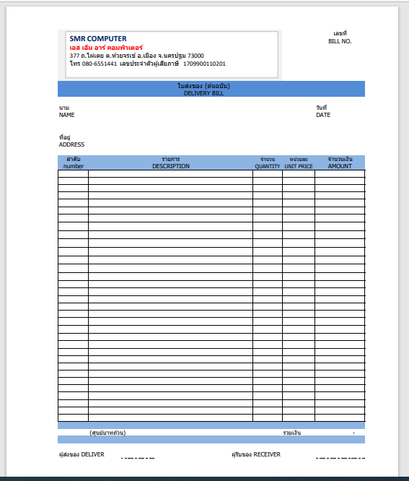
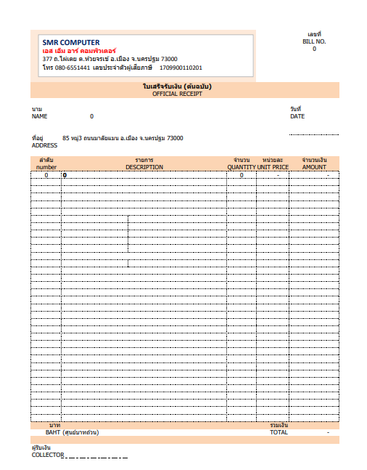
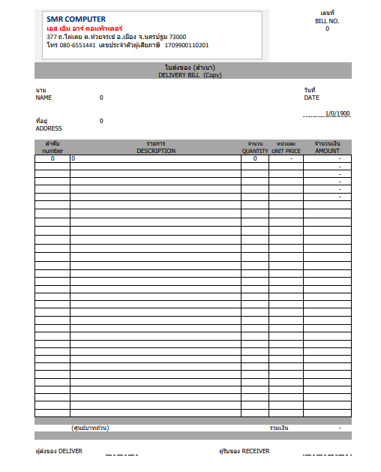
7.10 การสร้างใบส่งของ
การสร้างใบส่งของ สำเนาใบส่งของ ใบเสร็จรับเงินและสำเนาใบเสร็จรับเงิน สำหรับร้านค้า SME รายย่อยที่ไม่ได้จัดพิมพ์เอกสารนี้จากโรงพิมพ์ สามารถทำได้ด้วยตนเองโดยใช้โปรแกรม Excel ออกแบบ ซึ่งจะเพิ่มความสะดวกสบายในหลายด้าน ที่เห็นเด่นชัดได้แก่ การคำนวณราคาต่อชิ้น คำนวณราคาจำนวนชิ้นของสินค้าที่ซื้อ หรือการแยกภาษี รวมภาษีมูลค่าเพิ่มของรายการสินค้า และการทำสำเนาเอกสารเพื่อเป็นหลักฐานทางภาษี
ในการสร้างใบส่งของหรือเอกสารทางการเงิน ด้วยโปรแกรม Excel ผู้สร้างสามารถทำได้หลากหลายวิธี ซึ่งโปรแกรม Excel มีฟังก์ชันทางการเงินเตรียมไว้ช่วยเหลืออย่างเพรียบพร้อมรวมถึงการเชื่อมโยงข้อความในแต่ละเซลล์เพื่อสะดวกในการสร้างสำเนาเอกสารโดยเราสามารถพิมพ์ข้อความต่างๆ ได้ที่ใบต้นฉบับเพียงใบเดียวส่วนที่เหลือสามารถใช้ฟังก์ชันข้อความอัตโนมัติในสำเนาแผ่นอื่นได้
3
5
4
หากพบว่ามีการคัดลอกผลงานจากที่ใดๆ โดยไม่มีการอ้างอิงในสื่อการสอนนี้ ข้าพเจ้า นายโสภณ มหาเจริญ ขอเป็นผู้รับผิดชอบแต่เพียงผู้เดียว

Slide 22
การสร้างใบส่งของ
รายละเอียดที่ควรมีในใบส่งของ (Delivery note)
1. รายละเอียดสำคัญของสินค้าที่จะต้องนำส่งอย่างจำนวนหน่วย ปริมาณ ลักษณะ คุณภาพ ตลอดจนมูลค่าของสินค้า
2. ชื่อ และที่อยู่ของผู้รับของหรือสินค้า
3. สถานที่ในการจัดส่ง
4. ลายเซ็นในใบส่งของ หรือใบส่งสินค้าจากผู้ที่ดำเนินการส่ง เพื่อเป็นหลักฐานว่ามีการดำเนินการจัดส่งจริง
5. ลายเซ็นผู้รับในใบส่งของ เพื่อยืนยันว่าสินค้าที่ถูกส่งมาตรงตามที่ได้ตกลง และได้นำมาส่งมอบจริง หลังจากมีผู้เซ็นรับใบส่งของก็จะถูกยืนยันว่ามีการส่ง และการรับของจริง
การจัดทำใบส่งของ หรือใบส่งสินค้าผู้ส่งควรจัดทำเอกสารต้นฉบับ และสำเนาให้ตรงตามจำนวนของผู้ที่มีส่วนเกี่ยวข้องเพื่อให้แต่ละฝ่ายมีหลักฐานอ้างอิง อย่างในกรณีทั่วไปที่มีการจัดส่งของก็จัดทำเอกสาร 2 ฉบับสำหรับผู้ส่ง และผู้รับ หรือในกรณีที่ส่งผ่านคนกลาง (บริการขนส่งภายนอก) ก็จัดทำเอกสาร 3 ฉบับ ทั้งนี้การจัดทำเอกสารใบส่งของอาจทำในจำนวนหลายฉบับตามแต่นโยบายของแต่ละบริษัท
หากพบว่ามีการคัดลอกผลงานจากที่ใดๆ โดยไม่มีการอ้างอิงในสื่อการสอนนี้ ข้าพเจ้า นายโสภณ มหาเจริญ ขอเป็นผู้รับผิดชอบแต่เพียงผู้เดียว

Slide 23
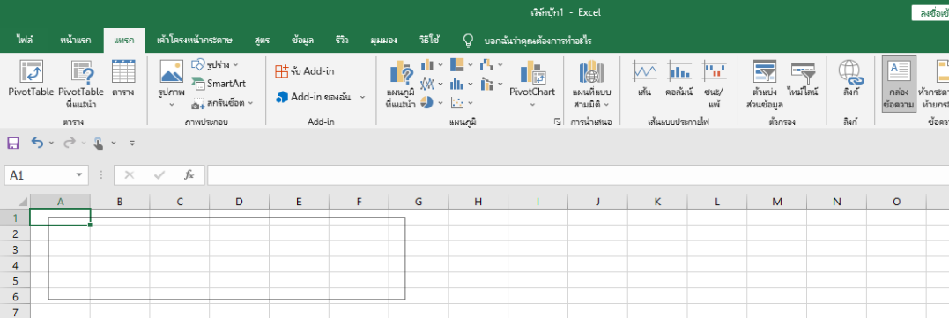
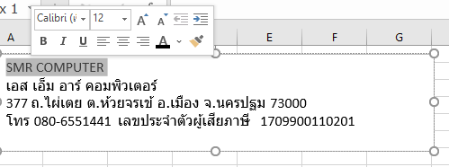
การสร้างกล่องข้อความ การเริ่มต้นการสร้างใบส่งของ(ต้นฉบับ) กรณีนี้จะยกตัวอย่างการทำใบส่งของขนาดกระดาษ A4 ทั้งแผ่น โดยเริ่มแรกหัวใบส่งของจะต้องระบุรายละเอียดของร้าน ประกอบด้วย ชื่อร้าน ที่อยู่ เบอร์โทร และเลขประจำตัวผู้เสียภาษี ในกรณีนี้จะใช้กล่องข้อความในการสร้าง
จากเมนูไฟล์ แทรก คลิกปุ่ม กล่องข้อความ
ลากเมาส์บริเวณที่ต้องการวาง
พิมพ์รายละเอียด
ระบายข้อความที่ต้องการจัด
รูปแบบ
5. จัดรูปแบบ ขนาด สีอักษรพื้นหลัง
4
1
2
3
หากพบว่ามีการคัดลอกผลงานจากที่ใดๆ โดยไม่มีการอ้างอิงในสื่อการสอนนี้ ข้าพเจ้า นายโสภณ มหาเจริญ ขอเป็นผู้รับผิดชอบแต่เพียงผู้เดียว

Slide 24
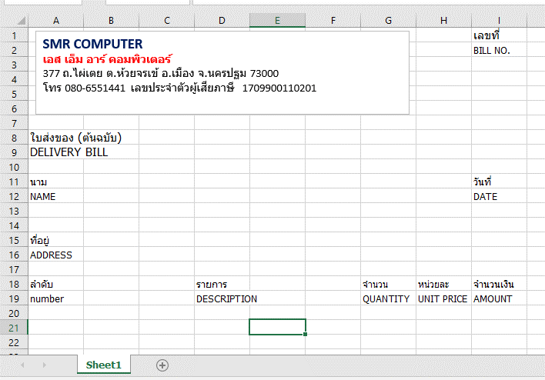
การพิมพ์ข้อความ การพิมพ์ข้อความลงในเซลล์ให้คลิกเซลล์ที่ต้องการพิมพ์แล้วทำการพิมพ์ข้อความได้ทันทีโดยให้พิมพ์ตามตัวอย่างดังนี้
เซลล์ I1 เลขที่ เซลล์ I2 Bill NO.
เซลล์ A8 ใบส่งของ(ต้นฉบับ) เซลล์ A9 Delivery bill
เซลล์ A11 นาม เซลล์ A12 NAME
เซลล์ I11 วันที่ เซลล์ I12 DATE
เซลล์ A18 ลำดับ D18 รายการ G18 จำนวน H18 หน่วยละ I18 จำนวนเงิน
เซลล์ A19 number D19 Description G19 Quantity H19 Unit Price I19 Amount
4
1
3
หากพบว่ามีการคัดลอกผลงานจากที่ใดๆ โดยไม่มีการอ้างอิงในสื่อการสอนนี้ ข้าพเจ้า นายโสภณ มหาเจริญ ขอเป็นผู้รับผิดชอบแต่เพียงผู้เดียว

Slide 25
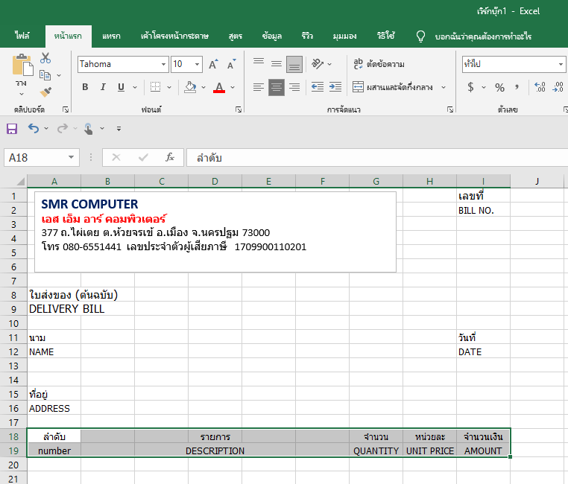
จัดรูปแบบข้อความให้อยู่กึ่งกลางเซลล์ จัดข้อความรายการที่เลือก ลำดับ รายการ จำนวน หน่วยละ และ จำนวนเงิน รวมถึงภาษาอังกฤษให้อยู่ตำแหน่งกึ่งกลาง ดังนี้
ระบายช่วงเซลล์ที่ต้องการจัดรูปแบบ
จากเมนู หน้าแรก คลิกปุ่ม กึ่งกลาง
2
1
หากพบว่ามีการคัดลอกผลงานจากที่ใดๆ โดยไม่มีการอ้างอิงในสื่อการสอนนี้ ข้าพเจ้า นายโสภณ มหาเจริญ ขอเป็นผู้รับผิดชอบแต่เพียงผู้เดียว

Slide 26
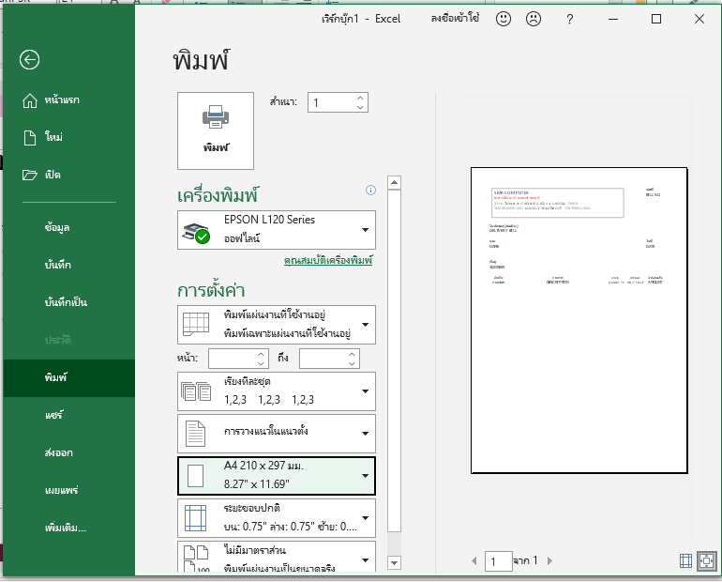
การปรับหน้าแผ่นงาน จากแผ่นงานจะเห็นว่าเราไม่สามารถทราบได้ว่า งานที่ทำขึ้นเมื่อปริ้นแล้วจะมีขนาดเท่ากับกระดาษ A4 หรือไม่ วิธีการตั้งค่ากระดาษคือ เมื่อทำงานได้ประมาณหนึ่งแล้ว (ในแผ่นงานมีข้อมูล) ให้เลือกเมนูการพิมพ์เพื่อกำหนดให้โปรแกรม Excel แสดงเส้นประขอบเขตของกระดาษ A4 จากนั้นให้ปรับความกว้างของเซลล์ ให้เหมาะกับแผ่นกระดาษ A4 ได้ตามความต้องการดังนี้
จากเมนู ไฟล์ เลือกคำสั่ง “พิมพ์”
กำหนดขนาดกระดาษ เป็น A4
คลิก ปุ่ม “ย้อนกลับ”
จะเห็นเส้นประ ปรากฏในแผ่นงาน
3
1
2
หากพบว่ามีการคัดลอกผลงานจากที่ใดๆ โดยไม่มีการอ้างอิงในสื่อการสอนนี้ ข้าพเจ้า นายโสภณ มหาเจริญ ขอเป็นผู้รับผิดชอบแต่เพียงผู้เดียว

Slide 27
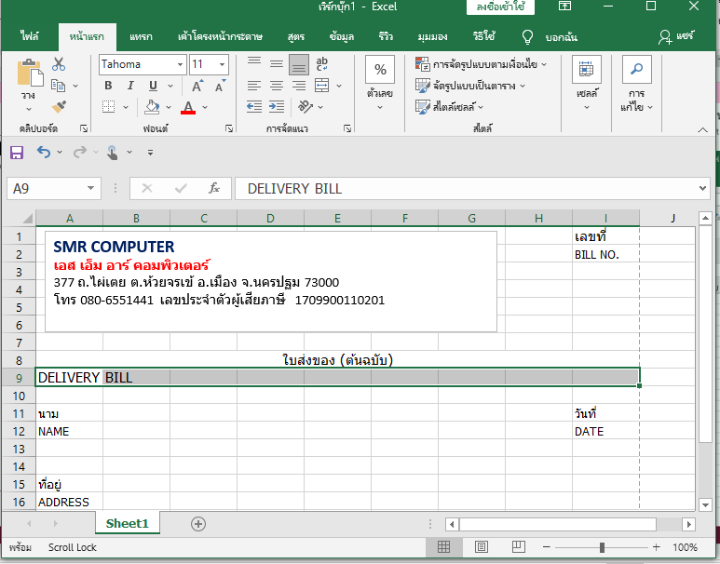
การผสานเซลล์ ทำการผสานเซลล์ รายการ ใบส่งของ(ต้นฉบับ ให้อยู่ตำแหน่งกึ่งกลางกระดาษ
ระบายช่วงเซลล์ A8:I8
จากเมนู หน้าแรก คลิกปุ่ม ผสานและจัดกึ่งกลาง
ระบายช่วงเซลล์ A9:I9
จากเมนู หน้าแรก คลิกปุ่ม ผสานและจัดกึ่งกลาง
ต้องจัดรูปแบบที่ละแถว ไม่สามารถทำมากว่า 1 แถวได้
2
4
1
3
หากพบว่ามีการคัดลอกผลงานจากที่ใดๆ โดยไม่มีการอ้างอิงในสื่อการสอนนี้ ข้าพเจ้า นายโสภณ มหาเจริญ ขอเป็นผู้รับผิดชอบแต่เพียงผู้เดียว

Slide 28
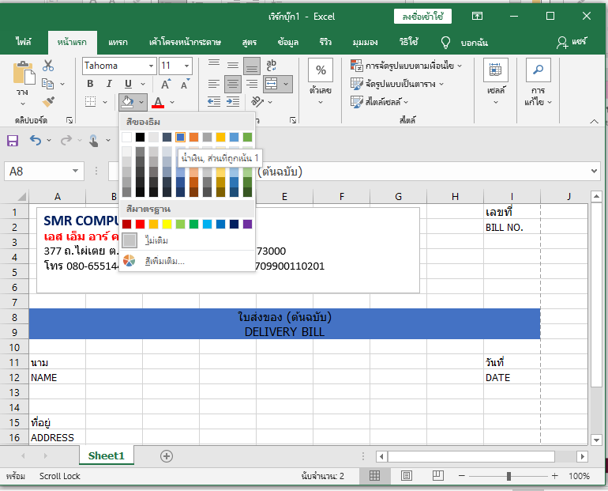
การใส่สีพื้นหลังเซลล์ ใส่สีพื้นหลังของเซลล์ ในรายการใบส่งของ และราการสินค้า ได้ดังนี้
ระบายช่วงเซลล์ A8:I9
จากเมนู หน้าแรก คลิกปุ่ม กระป๋องสีพื้น เลือกสีน้ำเงิน
ระบายช่วงเซลล์ A18:I19
กำหนดสีเหมือนลำดับที่ 2
4
2
1
3
หากพบว่ามีการคัดลอกผลงานจากที่ใดๆ โดยไม่มีการอ้างอิงในสื่อการสอนนี้ ข้าพเจ้า นายโสภณ มหาเจริญ ขอเป็นผู้รับผิดชอบแต่เพียงผู้เดียว

Slide 29
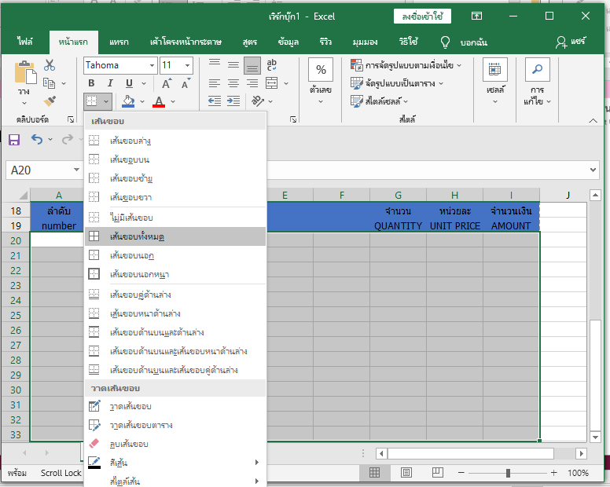
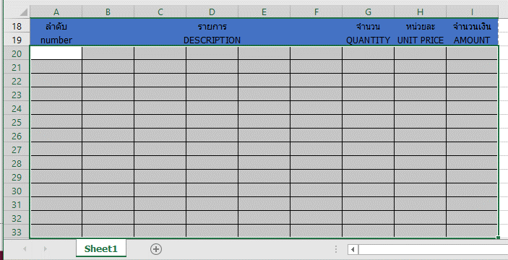
การตีเส้นกรอบเซลล์ ต่อไปให้ทำการตีเส้นกรอบเซลล์สำหรับช่องใส่รายการสินค้า ตำแหน่งด้านล่างของหัวข้อรายการ ทำได้ดังนี้
ระบายช่วงเซลล์ A20:I33 (สามารถเพิ่ม/ลดทีหลังได้)
จากเมนู หน้าแรก คลิกปุ่ม เส้นขอบ เลือก เส้นขอบทั้งหมด
2
1
หากพบว่ามีการคัดลอกผลงานจากที่ใดๆ โดยไม่มีการอ้างอิงในสื่อการสอนนี้ ข้าพเจ้า นายโสภณ มหาเจริญ ขอเป็นผู้รับผิดชอบแต่เพียงผู้เดียว

Slide 30
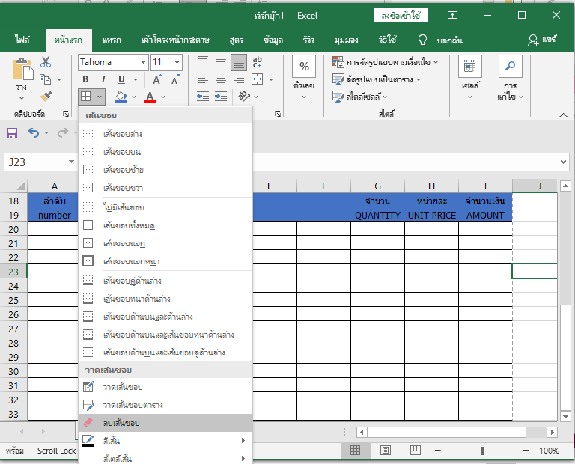
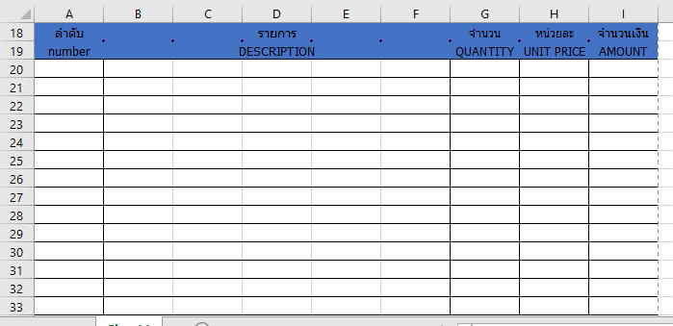
การลบเส้น เมื่อได้เส้นขอบต่างๆ ในการป้อนข้อมูลแล้ว จะมีบางเส้นที่ไม่ต้องการคือเส้นในช่องรายการแนวตั้ง สามารถลบได้ดังนี้
จากเมนู หน้าแรก คลิกปุ่ม เส้นขอบ เลือก เส้นขอบทั้งหมด
นำไอคอนรูปยางลบ มาวางที่ตำแหน่งเส้นแนวตั้งที่จะลบ กดเมาส์ค้างแล้วลากลง ทำทุกเส้นที่ต้องการลบ
1
2
หากพบว่ามีการคัดลอกผลงานจากที่ใดๆ โดยไม่มีการอ้างอิงในสื่อการสอนนี้ ข้าพเจ้า นายโสภณ มหาเจริญ ขอเป็นผู้รับผิดชอบแต่เพียงผู้เดียว

Slide 31
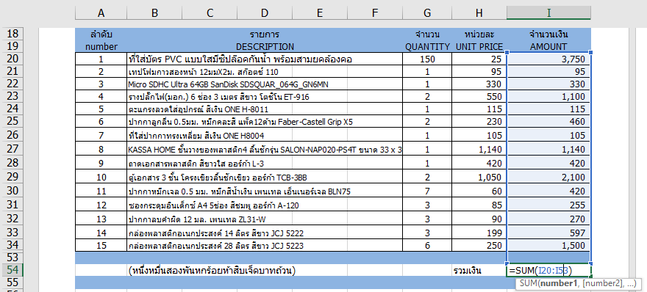
สีจะเป็นสัญลักษณ์แสดงถึงเซลล์ที่คำนวณกัน
การใส่สูตรคำนวณ ในการทำเอกสารใบส่งของจะต้องมีการคำนวณรายการสินค้าได้แก่ ราคา x จำนวนสินค้า , ราคาสินค้ารวม รวมถึงการแปลงจำนวนวนเงินจากตัวเลขเป็นตัวอักษร ซึ่งกระบวนการทั้งหมดจะได้ศึกษากันในหัวข้อต่อไป
สูตรแปลงตัวเลขเป็นตัวอักษรทางการเงิน
สูตรหาผลรวมของสินค้าทั้งหมด
หากพบว่ามีการคัดลอกผลงานจากที่ใดๆ โดยไม่มีการอ้างอิงในสื่อการสอนนี้ ข้าพเจ้า นายโสภณ มหาเจริญ ขอเป็นผู้รับผิดชอบแต่เพียงผู้เดียว

Slide 32
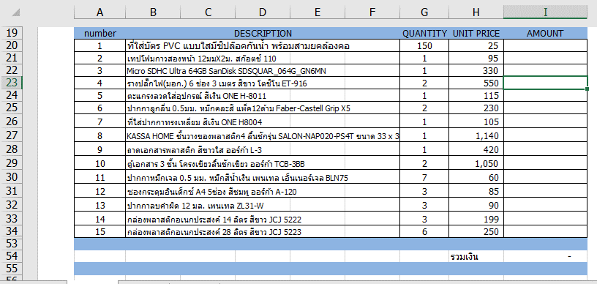
พิมพ์รายการสินค้าทั้งหมดลงในตาราง Excel
พิมพ์ “รวมเงิน” ในเซลล์ H54
จัดรูปแบบตารางช่วงเซลล์ A53 – I53 และ A55 – I55 ให้เป็นสีฟ้า
หากพบว่ามีการคัดลอกผลงานจากที่ใดๆ โดยไม่มีการอ้างอิงในสื่อการสอนนี้ ข้าพเจ้า นายโสภณ มหาเจริญ ขอเป็นผู้รับผิดชอบแต่เพียงผู้เดียว

Slide 33
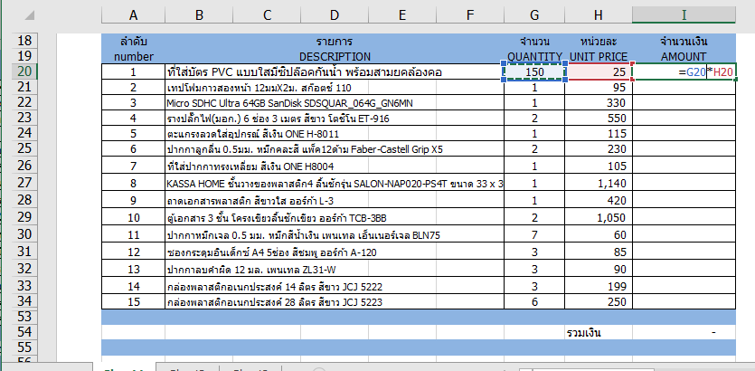
การใส่สูตรคำนวณ หลังจากพิมพ์รายละเอียดของสินค้าทั้งหมดแล้ว ต่อไปเป็นการป้อนสูตรคำนวณ ราคาสินค้ากับจำนวนของสินค้า ในการใส่สูตรให้ใช้ชื่อเซลล์ในการคำนวณเพื่อความสะดวกในภายหลังหากต้องการเปลี่ยนค่าตัวเลขต่างๆ ผลลัพธ์จะเปลี่ยนไป กรณนี้ให้นำข้อมูลของเซลล์ G20 คูณกับ เซลล์ H20 สามารถทำตามขั้นตอนได้ดังนี้
คลิกเมาส์ที่เซลล์ I20 พิมพ์เครื่องหมาย “=”
ใช้เมาส์คลิกที่เซลล์ G20 (จำนวน 150)
พิมพ์เครื่องหมาย “*”
ใช้เมาส์คลิกที่เซลล์ H20 (หน่วยละ 25)
กดคีย์ Enter
กรณีนี้ ผู้เรียนสามารถทดลองเปลี่ยนตัวเลข จำนวน หรือ หน่วยละ จำนวนเงินจะเปลี่ยนอัตโนมัติ
หากพบว่ามีการคัดลอกผลงานจากที่ใดๆ โดยไม่มีการอ้างอิงในสื่อการสอนนี้ ข้าพเจ้า นายโสภณ มหาเจริญ ขอเป็นผู้รับผิดชอบแต่เพียงผู้เดียว

Slide 34
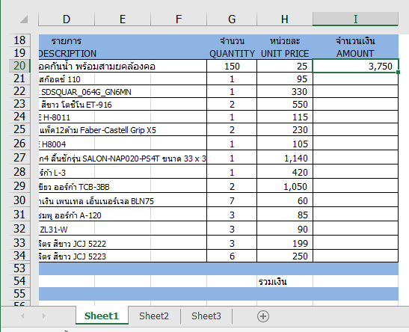
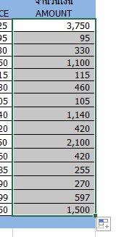
การคัดลอกสูตร ในการป้อนสูตรให้กับรายการสินค้ารายการถัดไปหรือทั้งหมด ไม่จำเป็นที่จะต้องทำที่ละเซลล์หรือทีละรายการ เพราะหากมีรายการนับร้อยรายการคงทำไม่ไหวดังนั้น Excel จึงมีเครื่องมือช่วยอำนวยความสะดวกในการคัดลอกสูตรอัตโนมัติ เรียกว่า Autofill ทำตามขั้นตอนได้ดังนี้
คลิกเมาส์ที่เซลล์ I20 สังเกตมุมล่างขวาของเซลล์จะมีจุดเล็กอยู่ ให้นำเมาส์พอยต์เตอร์วางตำแหน่งจุด เมาส์จะเปลี่ยนรูปไปเป็น +
คลิกเมาส์ซ้ายค้าง แล้วลากลงมาจนครบรายการสินค้า I20: I34
สามารถทดสอบว่าในแต่ละเซลล์มีสูตรคำนวณ เซลล์ ถูกต้องหรือไม่
+
1
2
หากพบว่ามีการคัดลอกผลงานจากที่ใดๆ โดยไม่มีการอ้างอิงในสื่อการสอนนี้ ข้าพเจ้า นายโสภณ มหาเจริญ ขอเป็นผู้รับผิดชอบแต่เพียงผู้เดียว

Slide 35
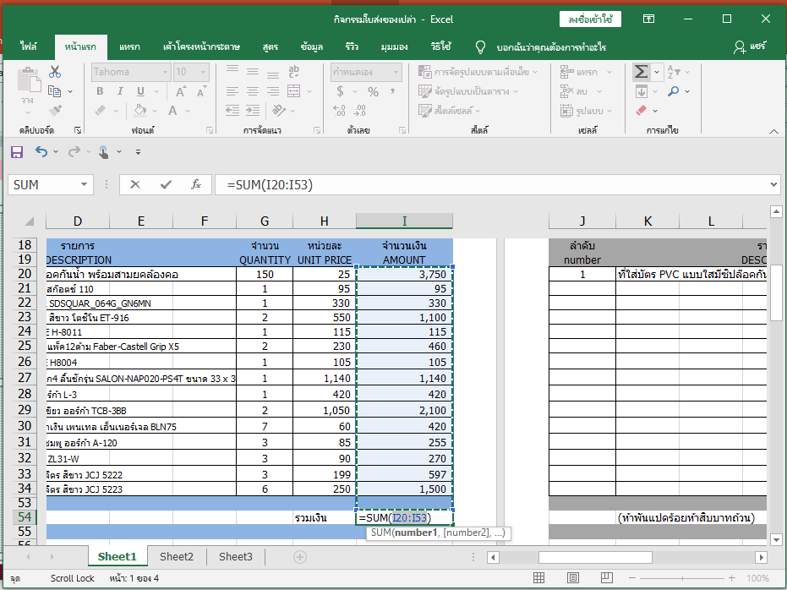
การป้อนสูตรผลรวม ในการป้อนสูตรผลรวมสินค้าทั้งหมด สามารทำตามขั้นตอนได้ดังนี้
คลิกเมาส์ที่เซลล์ I54 เพื่อให้ผลรวมอยู่ในเซลล์ที่กำหนด
จากเมนู หน้าแรก คลิกปุ่มเครื่องมือ ผลรวมอัตโนมัติ Ʃ
โปรแกรมจะแสดงขอบเขตเส้นประของช่วงเซลล์ที่ต้องการผลรวม หากถูกต้องให้กดคีย์ Enter
ผู้เรียนสามารถพิมพ์สูตรนี้ด้วยตนเองได้โดยการพิมพ์ =SUM(I20..I53)
2
3
1
หากพบว่ามีการคัดลอกผลงานจากที่ใดๆ โดยไม่มีการอ้างอิงในสื่อการสอนนี้ ข้าพเจ้า นายโสภณ มหาเจริญ ขอเป็นผู้รับผิดชอบแต่เพียงผู้เดียว

Slide 36
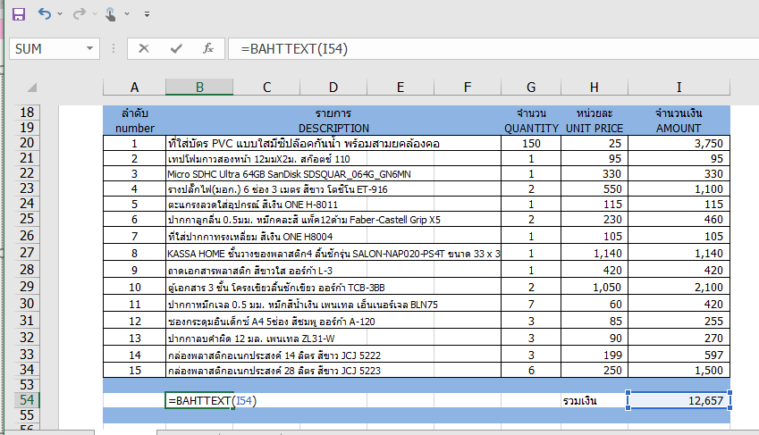
การป้อนสูตรBAHTTEXT สูตร BAHTTEXT เป็น ฟังก์ชัน BAHTTEXT ส่งคืนค่าสตริง/ข้อความโดยมีคำว่า "บาท" ต่อท้าย
BAHTTEXT(number)
ทำตามขั้นตอนได้ดังนี้
ป้อนสูตร =BAHTTEXT( ลงในเซลล์ B54
ใช้เมาส์คลิกเซลล์ I54 เป็นการนำตัวเลขนี้มาแปลงเป็นตัวอักษร
พิมพ์ ) กดคีย์ Enter
ผู้เรียนสามารถแก้ไขสูตรเพื่อให้ข้อความอยู่ในวงเล็บด้วยการใช้ฟังก์ชัน & ดังนี้
1
หากพบว่ามีการคัดลอกผลงานจากที่ใดๆ โดยไม่มีการอ้างอิงในสื่อการสอนนี้ ข้าพเจ้า นายโสภณ มหาเจริญ ขอเป็นผู้รับผิดชอบแต่เพียงผู้เดียว

Slide 37
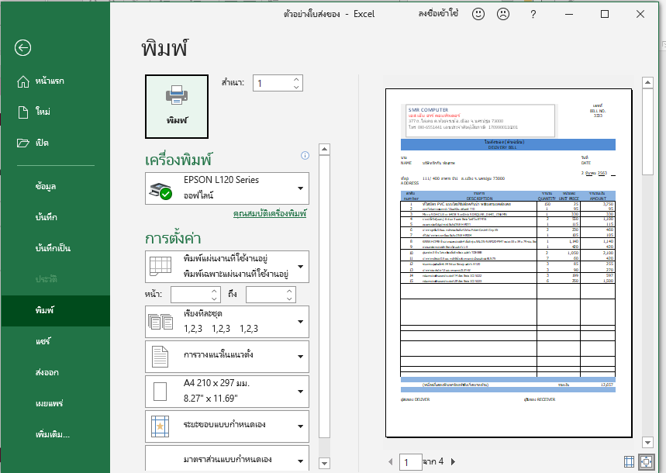
7.11 การปริ้นไฟล์ออกเครื่องพิมพ์
การปริ้นไฟล์เอกสารของ Excel ออกสู่เครื่องพิมพ์สามารถทำได้ดังนี้
จากเมนูไฟล์ เลือก “พิมพ์”
เลือกรายการ เครื่องพิมพ์ที่ต้องการ หากมีหลายเครื่องสามารถกำหนดได้
เลือกคำสั่ง “พิมพ์”
การเลือกคำสั่ง “พิมพ์” ลักษณะนี้จะเป็นการเลือกแบบปกติ โดยผู้เรียนจะต้องกำหนดขอบเขตของแผ่นงานให้ครอบคลุมแผ่นกระดาษก่อนหากต้องการให้ปริ้นออกกระดาษ A4
การกำหนดรายละเอียดของการพิมพ์เอกสารมีคำสั่งที่สำคัญอื่นๆ ทั้งหมดจะแสดงในรายการพิมพ์ ที่สำคัญ เช่น พิมพ์ช่วงหน้า กำหนดขนาดกระดาษ เป็นต้น
3
2
1
หากพบว่ามีการคัดลอกผลงานจากที่ใดๆ โดยไม่มีการอ้างอิงในสื่อการสอนนี้ ข้าพเจ้า นายโสภณ มหาเจริญ ขอเป็นผู้รับผิดชอบแต่เพียงผู้เดียว

Slide 38
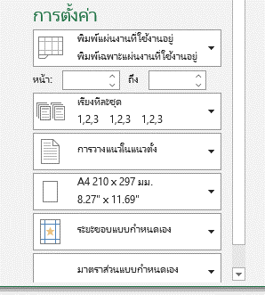
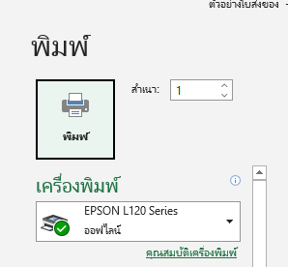
รายการกำหนดรายละเอียดในการพิมพ์เอกสารสามารถกำหนดรูปแบบตามความต้องการ ในเมนู การตั้งค่า ได้ดังนี้
พิมพ์ทั้งหมด หรือเลือกเฉพาะหน้าที่ต้องการเท่านั้น
จำนวนสำเนา หากต้องการมากกว่า 1 สำเนา สามารถเพิ่มได้ที่คำสั่งนี้
ถ้าเอกสารที่พิมพ์จัดพิมพ์แบบแนวนนอน จะต้องสั่งให้เครื่องพิมพ์พิมพ์เป็นแนวนอน
การกำหนดระยะของขอบกระดาษ
หากพบว่ามีการคัดลอกผลงานจากที่ใดๆ โดยไม่มีการอ้างอิงในสื่อการสอนนี้ ข้าพเจ้า นายโสภณ มหาเจริญ ขอเป็นผู้รับผิดชอบแต่เพียงผู้เดียว

Slide 39
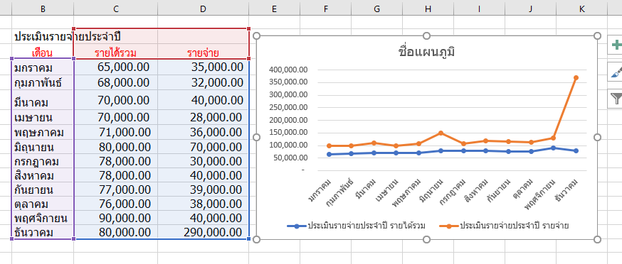
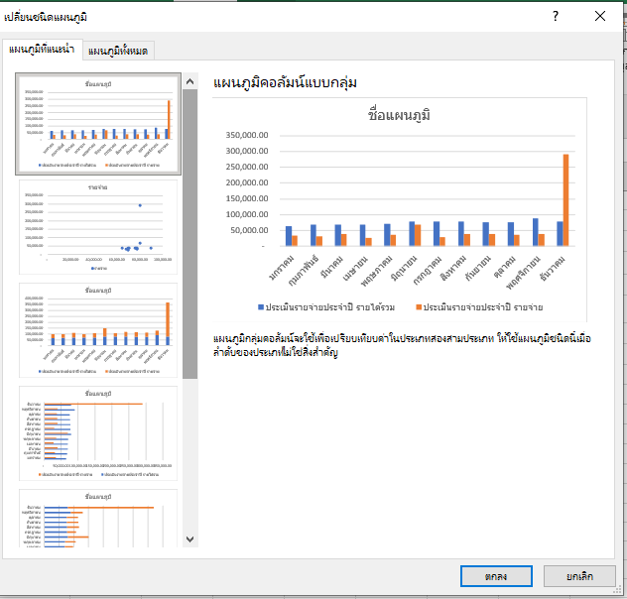
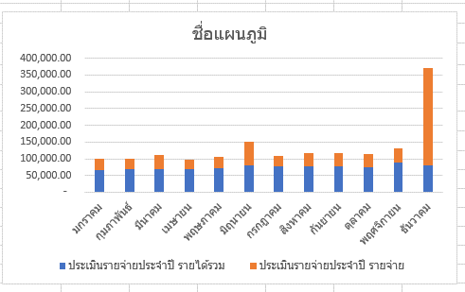
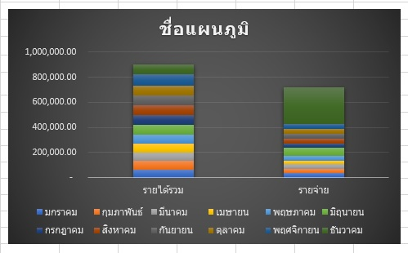
7.12 การสร้างแผนภูมิ
โปรแกรม Excel เป็นที่นิยมในการทำแผนภูมิ (Chart) การรวมข้อมูล ใช้สร้างแผนภูมิแสดงผลรวมข้อมูล หรือการทำรายงานสรุปผลต่างๆ การทำเป็นแผนภูมิทำให้สามารถดู ในรูปแบบเป็นแกนแท่งๆ แยกข้อมูลแต่ละประเภทได้ชัดเจน สะดวกกว่าการที่ดูข้อมูลเป็นตาราง
3
2
1
หากพบว่ามีการคัดลอกผลงานจากที่ใดๆ โดยไม่มีการอ้างอิงในสื่อการสอนนี้ ข้าพเจ้า นายโสภณ มหาเจริญ ขอเป็นผู้รับผิดชอบแต่เพียงผู้เดียว

Slide 40
การเลือกช่วงข้อมูล ในการทำแผนภูมิจากข้อมูลในตางรางสามารถกระทำได้ดังนี้
พิมพ์ข้อมูลตามตัวอย่าง
เลือกช่วงข้อมูลทั้งหมด B3..D15
จากเมนู แทรก เลือกหมวด แผนภูมิ
1
3
2
หากพบว่ามีการคัดลอกผลงานจากที่ใดๆ โดยไม่มีการอ้างอิงในสื่อการสอนนี้ ข้าพเจ้า นายโสภณ มหาเจริญ ขอเป็นผู้รับผิดชอบแต่เพียงผู้เดียว

Slide 41
การเลือกแผนภูมิ ในการทำแผนภูมิควรคำนึงถึงลักษณะเฉพาะของข้อมูล การเลือกแผนภูมิที่ไม่เหมาะสมอาจทำให้การแสดงผลลัพธ์ออกมาไม่ชัดเจน ผู้เรียนสามารถเลื่อกรายการ “แผนภูมิแนะนำ” ได้ Excel จะประเมินความเหมาะสมของแผนภูมิให้
คลิกเลือก “แผนภูมิแนะนำ”
จะปรากฏหน้าต่าง แทรกแผนภูมิ ทดลองเลือกชนิดของแผนภูมิมา 1 ชนิดก่อน แล้วกดตกลง
1
2
หากพบว่ามีการคัดลอกผลงานจากที่ใดๆ โดยไม่มีการอ้างอิงในสื่อการสอนนี้ ข้าพเจ้า นายโสภณ มหาเจริญ ขอเป็นผู้รับผิดชอบแต่เพียงผู้เดียว

Slide 42
การแก้ไขชื่อแผนภูมิ แผนภูมิที่ได้มาผู้เรียนสามารถแก้ไขรายละเอียดได้ตามความต้องการเช่น การแก้ไขชื่อของแผนภูมิสามารถทำได้ดังนี้
คลิกในกรอบ “ชื่อแผนภูมิ”
ลบข้อความเดิม แล้วพิมพ์ข้อความที่ต้องการ “สรุปรายจ่ายประจำปี
หากไม่ต้องการแผนภูมินี้แล้ว สามารถคลิกเลือกแผนภูมิแล้วกดคีย์ “Del” ที่คีย์บอร์ด
หากพบว่ามีการคัดลอกผลงานจากที่ใดๆ โดยไม่มีการอ้างอิงในสื่อการสอนนี้ ข้าพเจ้า นายโสภณ มหาเจริญ ขอเป็นผู้รับผิดชอบแต่เพียงผู้เดียว

Slide 43
7.13 สรุป
ไมโครซอฟท์ เอ็กซ์เซล (Microsoft Excel) พัฒนาโดยบริษัท ไมโครซอฟท์ และเป็นโปรแกรมหนึ่งในชุด ไมโครซอฟท์ ออฟฟิศ Excel เป็นโปรแกรมประเภทตารางการคำนวณ หรือ สเปรดชีต สำหรับจัดการและคำนวณข้อมูลในรูปแบบตาราง อีกทั้งสามารถจัดทำกราฟ แผนภูมิเพื่อแสดงผลข้อมูลได้
ความสามารถด้านการคำนวณ Excel สามารถป้อนสูตรการคำนวณทางคณิตศาสตร์ เช่น บวก ลบ คูณ หาร รวมทั้งสูตรคำนวณด้านอื่น ๆ และจุดเด่นของการคำนวณคือผลลัพธ์ของการคำนวณจะเปลี่ยนแปลงตาม เมื่ออินพุตที่นำมาเปลี่ยนค่าใดๆ โปรแกรม Excel มีความสามารถด้านการใช้ฟังก์ชัน ทางคณิตศาสตร์ที่หลากหลาย ได้แก่ ฟังก์ชันเกี่ยวกับตัวอักษร ตัวเลข วันที่ ฟังก์ชันเกี่ยวกับการเงินหรือการตัดสินใจ นอกจากนั้น Excel ยังสามารถนำข้อมูลที่ป้อนลงในตารางมาสร้างเป็นกราฟได้ทันที มีรูปกราฟให้เลือกใช้งานหลายรูปแบบตามความเหมาะสม รวมถึงความสามารถในการตกแต่งตารางข้อมูล หรือกราฟข้อมูลด้วยภาพสีและรูปแบบตัวอักษรต่าง ๆ ความสามารถในการจัดเรียงลำดับ ความสามารถในการพิมพ์งานออกทางเครื่องพิมพ์ ความสามารถในการแปลงข้อมูลในตารางให้เป็นเว็บเพจเพื่อนำมาแสดงในโฮมเพจ
หากพบว่ามีการคัดลอกผลงานจากที่ใดๆ โดยไม่มีการอ้างอิงในสื่อการสอนนี้ ข้าพเจ้า นายโสภณ มหาเจริญ ขอเป็นผู้รับผิดชอบแต่เพียงผู้เดียว

Slide 44
7.14 แบบฝึกหัด
สร้างตารางบันทึกรายรับรายจ่ายส่วนตัวของนักศึกษา ตลอดทั้งปี พ.ศ. ที่ผ่านมา จนถึงปัจจุบัน
คำนวณหาค่าเฉลี่ยของรายรับ/รายจ่ายประจำปี พร้อมใช้ฟังก์ชันแสดงรายจ่ายที่มากสุดไปหาน้อยที่สุด
จัดทำตารางการคำนวณอัตราดอกเบี้ยของเงินกู้ กยศ.
จัดทำตารางคำนวณการผ่อนเครื่องใช้ไฟฟ้า รถยนต์ รถมเตอร์ไซต์ พร้อมแยกรายการเงินต้นกับผลรวมดอกเบี้ย
หากนักศึกษาต้องการเปิดร้านค้าของตนแบบง่ายๆ จงทำเอกสารดังต่อไปนี้
รายการสต๊อกสินค้า ประจำเดือน นำเข้า ขายออก คงเหลือ
จัดทำใบเสร็จรับเงิน
จัดทำระบบเก็บเงินหน้าร้านประจำเดือน
หากพบว่ามีการคัดลอกผลงานจากที่ใดๆ โดยไม่มีการอ้างอิงในสื่อการสอนนี้ ข้าพเจ้า นายโสภณ มหาเจริญ ขอเป็นผู้รับผิดชอบแต่เพียงผู้เดียว

Slide 45
7.15 บรรณานุกรม
สุดารัตน์ พิมลรัตนกานต์, การเงินส่วนบุคคล, ซีเอ็ดยูเคชัน, 2555
อภิชาติ สิริผาติและคณะ, คู่มือผู้ประกอบการยุคใหม่, Phisit Thaioffset, 2006
อาอิชะห์ อามิน, Work Smart ด้วย Excel, ไอดีซี พรีเมียร์ จำกัด,2559
หากพบว่ามีการคัดลอกผลงานจากที่ใดๆ โดยไม่มีการอ้างอิงในสื่อการสอนนี้ ข้าพเจ้า นายโสภณ มหาเจริญ ขอเป็นผู้รับผิดชอบแต่เพียงผู้เดียว

